Slide 1
디지털 영상처리
4주차(3.4 ~3.8)
일시 | 2022년 04월 08일

Slide 2
CONTENTS
01
02
공간 필터링의 기초
스무딩 / 샤프닝 공간 필터
03
04
공간 개선 방법 결합
밝기 변환과 공간 필터링을 위한 퍼지 기법

Slide 3
01
공간 필터링 기초

Slide 4
필터링(Filtering)
필터(Filter)라는 용어는 주파수 도메인 처리에서 가져왔고,
필터링은 특정 주파수 성분들을 통과시키거나 거부하는 것
공간 필터링
기본 정의
공간 필터
선형, 비선형 필터링에 사용 가능하다.
예를 들어 낮은 주파수를 통과시키는 저역통과 필터가 있다.

Slide 5
필터링 영상
필터의 기준이 입력 영상의 각 화소를 거쳐 감에 따라 처리(필터링)된 영상이 생성된다.
공간 필터링
필터링
메커니즘
이웃의 중심 좌표와 같은 좌표를 가지며
필터링 연산의 결과를 값으로 하는 새로운 화소를 만든다.
Notes:
선형과 비선형 공간 필터로 나뉜다.

Slide 6
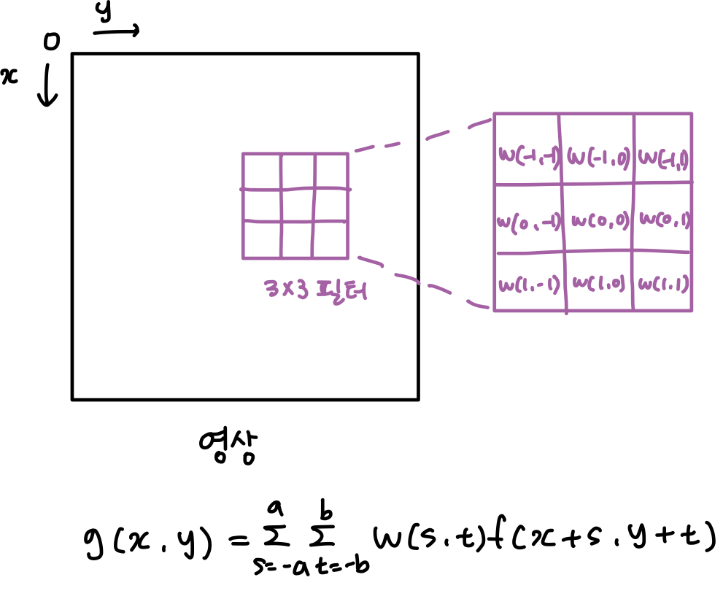
정의
수행되는 연산이 선형적인 필터
공간 필터링
선형 공간 필터링
Sum-of-Products
임의의 점 (x, y)에서 결과인 g(x, y)는 필터 계수들과 그 아래 화소들의 곱의 합(S-o-P)
영상의 가장자리 화소가 필터의 중심과 겹치지 않는 문제점 해소를 위해 0-padding 사용

Slide 7
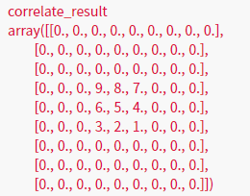
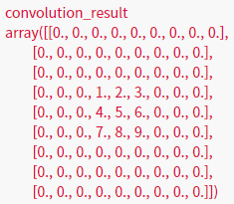
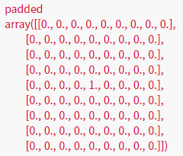
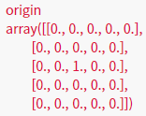

코릴레이션(Correlation)
필터를 영상 위로 이동시키면서 각 위치에서의 곱의 합을 구한다.
컨볼루션(Convolution)
공간 필터링
필터가 180도 회전한 뒤, 이동하면서 각 위치의 곱의 합을 구한다.
코릴레이션, 컨볼루션
필터 : 3 * 3
→ 상하좌우 2(필터 사이즈 -1)만큼 0-padding
Convolution 결과는 Correlation 결과를 180도 회전시킨 것
Notes:
코릴레이션은 영상 간 일치하는 유사성을 구할 때 사용될 수 있다.
사용하는 필터가 같다면 컨볼루션은 필터를 180도 뒤집고 연산하기에 다음과 같이, 결과도 180도 뒤집혀진 결과가 나오는 것이기에 필터가 대칭이라면
두 연산 결과는 동일하다

Slide 8
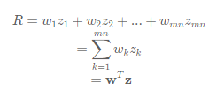
선형 필터링 표현식
공간 필터링
선형 필터링의 벡터 표현
Correlation 사용시, 위 식 그대로 사용한다.
Convolution 사용시, 필터 w를 180도 회전시켜서 사용한다.

Slide 9
선형 공간 필터
공간 필터링
m*n 선형 공간 필터를 만들려면 mn개의 마스크 계수를 정해야 한다.
공간 필터 마스크
비선형 공간 필터
이웃의 크기와 이웃에 포함되는 영상 화소들에 수행되는 연산(들)을 규정해야 한다.
Notes:
만약 영상의 각 화소를 그 중심으로 하는 3*3의 이웃의 평균 밝기로 바꾼다고 하면 위치 (x, y)에서 평균값은 (x, y)를 중심으로 하는 3*3 이웃의 9개의 밝기 값들의 합을 9로 나눈 것이다. 이는 필터의 각 계수가 1/9인 상황과 같다.
즉, 필터의 각 계수가 1/9인 3*3 마스크로 선형 필터링 연산을 수행해야 한다.
비선형 필터(Ex. max, min)는 선형 필터로 처리할 수 없는 기능들을 수행할 수 있다.

Slide 10
02
스무딩 / 샤프닝 공간 필터

Slide 11
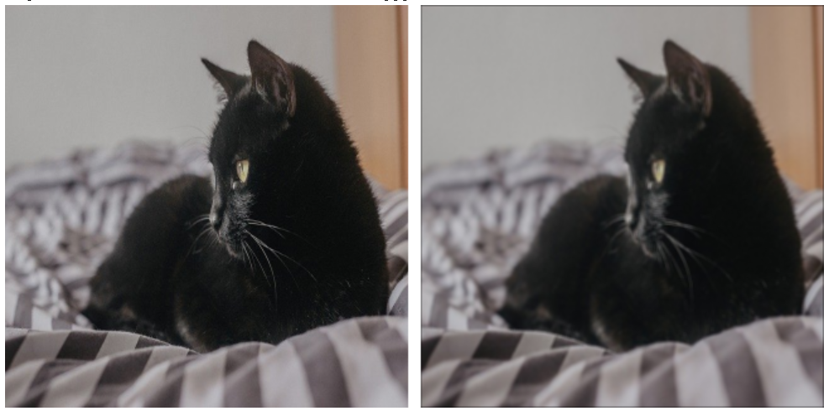
정의
스무딩 필터는 블러링과 노이즈 축소에 사용된다.
스무딩 선형 필터
출력(응답)은 단순히 필터 마스크의 이웃에 포함된 화소들의 평균이다. 평균(화) 또는 저역통과 필터라고도 불린다.
공간 필터링
스무딩 공간 필터
Notes:
블러링은 비교적 큰 객체 추출 전에 영상으로부터 작은 디테일을 제거하거나, 선 또는 곡선의 작은 끊김을 잇는 것과 같은 전처리 작업에 사용된다.
노이즈 축소는 선형 필터 또는 비선형 필터링에 의한 블러링으로 가능하다.
스무딩 필터는 영상의 각 화소의 값을 필터 마스크에 의해 정의되는 이웃에 있는 밝기 레벨들의 평균으로 교체함으로써, 밝기에서의 가파른 이행(sharp transition)을 감소시킨다. 가장 두드러진 응용은 노이즈 축소이다.
에지도 가파른 밝기 이행의 특징을 가져서, 에지를 흐리게 하는 경우도 있다.

Slide 12
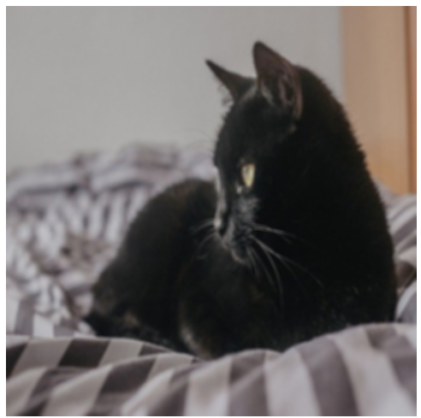
상자 필터(Box filter)
m*n의 마스크의 1/mn의 정규화 상수로 모든 계수가 같은 공간 평균 필터이다.
공간 필터링
상자 필터

Slide 13
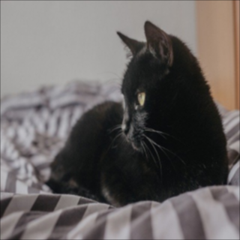
가중 평균(weighted average) 제공 마스크
중심화소로 갈 수록 계수가 커지도록 가중 평균을 적용한 마스크
공간 필터링
가중 평균
Notes:
마스크의 화소 중 큰 값을 가진 화소일 수록 큰 중요성이 부여되고, 해당 화소와의 거리가 멀수록 중요성이 반비례하게 가중된다.
필터마스크의 합을 1로 만들어주기 위해 평균을 낼 때나 각 계수를 16으로 나누는데 이는 마스크 합이 1보다 크면 영상이 전체적으로 밝아지고, 1보다 작으면 어두워진다. 때문이다.

Slide 14
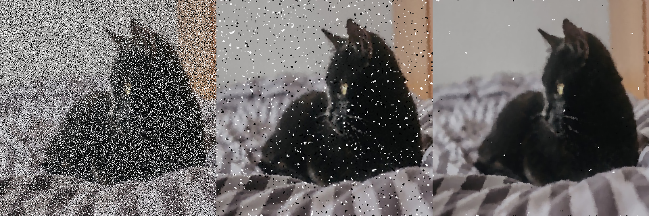
순서-통계 필터(Order-Statistics filter)
응답이 필터에 의해 둘러싸인 영상 영역에 담긴 화소들을 정렬하고,
결정된 값으로 중앙 화소의 값을 교체하는 비선형 필터이다.
5*5 중간값 필터
3*3 중간값 필터
공간 필터링
비선형 필터
Notes:
가장 잘 알려진 필터는 중간 필터로서, 이웃의 밝기 값들의 중간값으로 중앙 화소값을 교체한다.
중간 필터는 소금-후추 노이즈(임펄스 노이즈)에 특히 효과적이고, 선형 스무딩보다 덜 블러링시킨다.
백분위 수 중 50번째를 사용하면 중간값 필터, 100번째를 사용하면 max 필터가 된다. 0번째를 사용하면 min 필터이다.

Slide 15
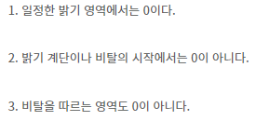

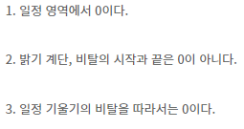

정의
밝기의 이행을 강조한다. 즉, 엣지 및 다른 불연속들(노이즈 등)을 강조한다.
1차 미분
0점 교차 특성을 엣지를 찾아내는 데 매우 유용하고, 두꺼운 엣지들을 만든다.
공간 필터링
샤프닝 공간 필터
2차 미분
편미분을 사용한 것은
변수가 2개가 되었을 때 똑같은 표기를 사용하기 위해서
0에 의해 분리된 한 화소의 두께의 이중 엣지를 만들기에 1차 미분보다 잘 개선한다.

Slide 16
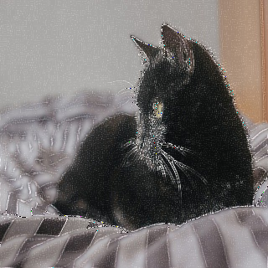
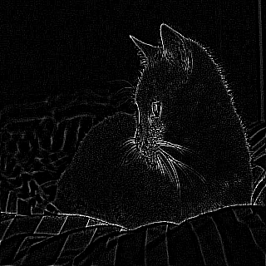
정의
2차 미분의 이산 공식으로 정의하며, 등방성 미분 연산자이다. 어둡고 특징 없는 배경에 엣지 선들 및 다른 불연속들을 갖는 영상을 만든다.
등방성 필터
영상을 회전시킨 후 필터를 적용하는 것과
필터를 영상에 적용한 후 그 결과를 회전시키는 것이 똑같다
공간 필터링
Laplacian 영상 + 원본 영상
Laplacian 영상
Laplacian
Notes:
Laplacian 필터의 중앙 계수가 음수면 원본 영상과 결합시킬 때 더하지 않고 빼야한다.

Slide 17



단계
1. 원래 영상을 블러링시킨다. (= 언샤프닝)
2. 블러링된 영상을 원래 영상으로부터 뺀 결과물을 얻는다. (= 마스크)
3. 이 마스크를 원래 영상에 더한다.
공간 필터링
k = 1, 언샤프 마스킹
k > 1, 고주파 증폭(Highboost) 필터링 (강조 ↑)
k < 1, 언샤프 마스크 (강조 ↓)
언샤프 마스킹
k = 1
k > 1

Slide 18
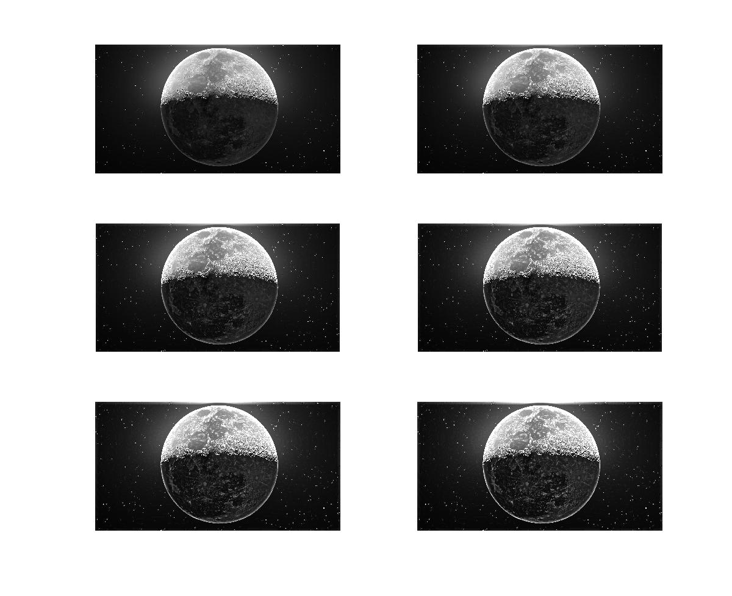
k = 1
k = 2
공간 필터링
언샤프 마스킹
k = 3
k = 4
k = 5
k = 6

Slide 19
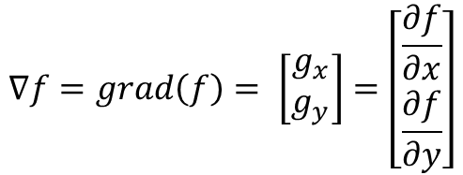

정의
1차 미분인 기울기(Gradient)를 이용해서 구현된다. 노이즈나 디테일에 적은 반응 보이며
결함 검출 작업이나 자동 검사의 전처리 단계로 자주 사용된다.
기하학적 특징
공간 필터링
좌표 (x, y)에서의 함수의 기울기는 2차원 열 벡터로 정의되는데
이는 (x, y) 위치에서 함수 f의 최대 변화율의 방향을 가리킨다는 기하 특성을 갖는다.
$$∇f=grad\left(f\right)= \left[\begin{aligned}g_{x} \\ g_{y}\end{aligned}\right]=\left[\begin{aligned}\frac{∂f}{∂x} \\ \frac{∂f}{∂y}\end{aligned}\right]$$
비등방성 필터
X 방향의 미분 → X 방향의 변화율 측정 → 가로 방향 엣지 감지
Y 방향의 미분 → Y 방향의 변화율 측정 → 세로 방향 엣지 감지
기울기 벡터의 방향 변화율
M(x, y), x와 y가 f의 모든 화소 위치로 바뀔 수 있게 허용된 영상이 기울기 영상이다.
영상의 크기는 원본 영상과 동일하다.
$$M\left(x, y\right)=mag\left(∇f\right)= \sqrt{{g_{x}}^{2}+ {g_{y}}^{2}}$$

Slide 20
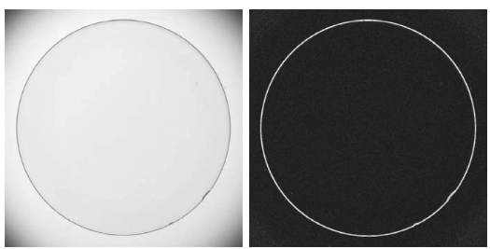
로버츠 교차(대각선)-기울기 연산자
대각선 차이를 이용한 연산
소벨 연산자
공간 필터링
원본
엣지 감지 (소벨 연산자)
파생 필터

Slide 21
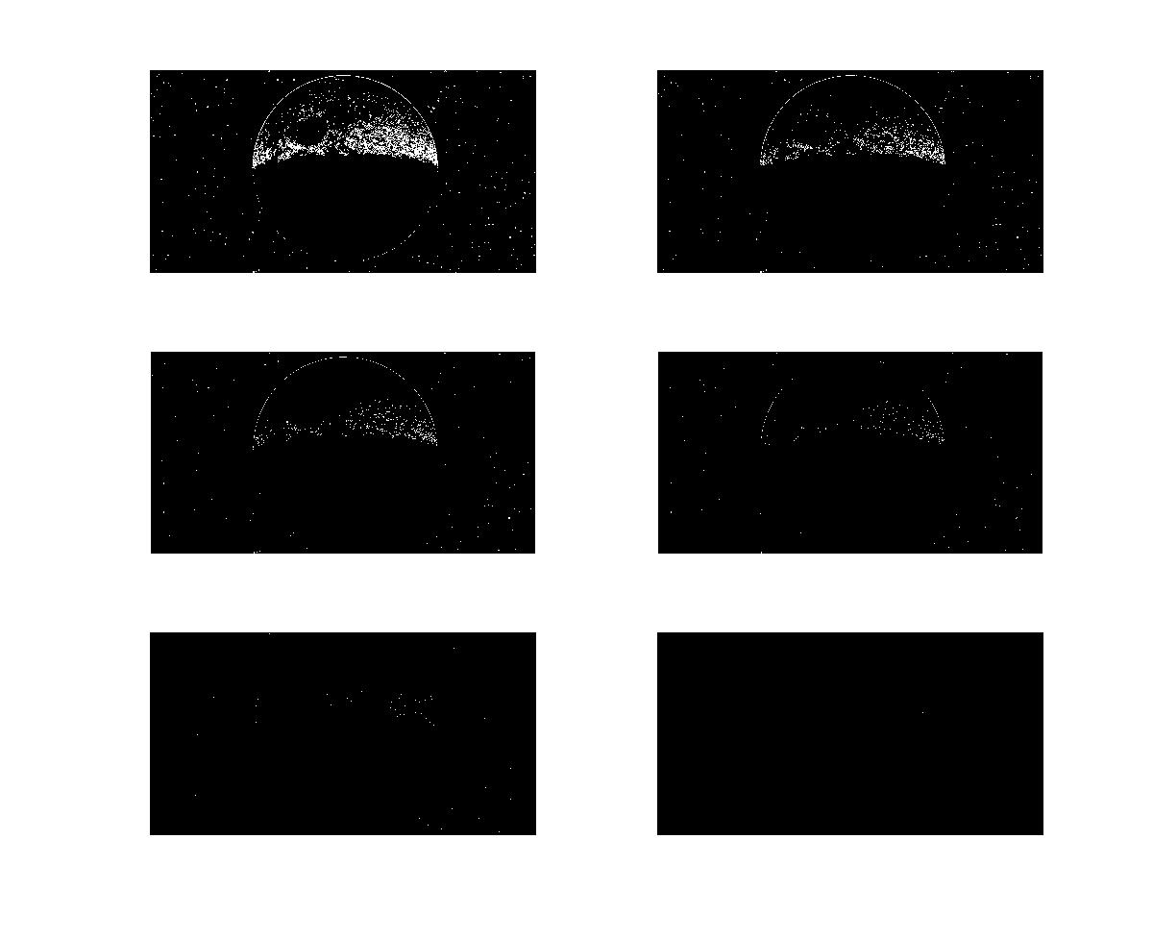
임계값 = 40
임계값 = 80
공간 필터링
로버츠 필터
임계값 = 120
임계값 = 160
임계값 = 200
임계값 = 240

Slide 22
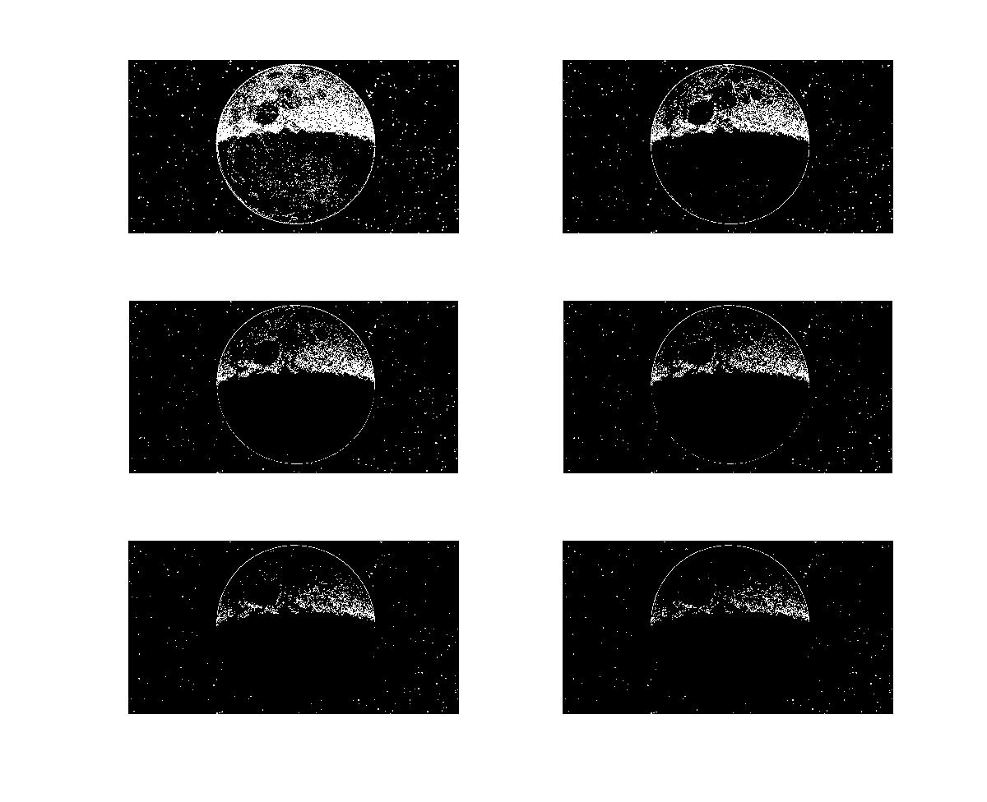
임계값 = 40
임계값 = 80
공간 필터링
소벨 필터
임계값 = 120
임계값 = 160
임계값 = 200
임계값 = 240

Slide 23
03
공간 개선 방법 결합

Slide 24
디테일 강조
개선 방법 결합
세세한 디테일을 강조하기 위해서는 Laplacian(2차 미분)을 사용한다.
방법
엣지 개선
중요한 엣지를 개선하기 위해서는 기울기(1차 미분)를 사용한다.

Slide 25
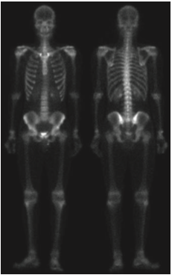
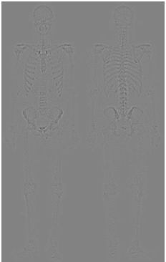
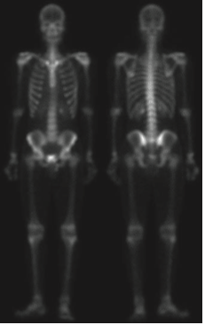

개선 방법 결합
예제
입력 영상 (원자력 스캔)
Laplacian 필터 영상
샤프닝된 영상
(입력 영상 $+ OR −$ Laplacian 필터 영상)
A 영상

Slide 26
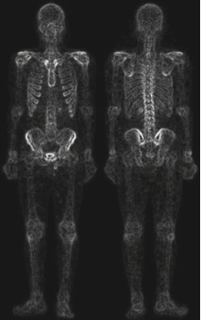
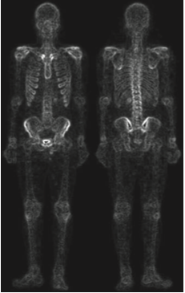
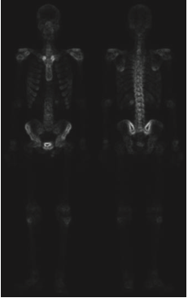
개선 방법 결합
예제
소벨 필터 영상
5*5 평균필터 스무딩 영상 (입력 = 소벨 필터(기울기) 영상)
A영상과 B영상의
곱 영상
B 영상
C 영상

Slide 27
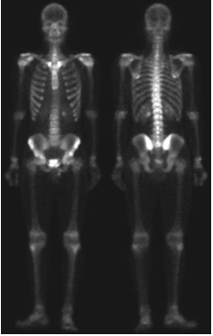
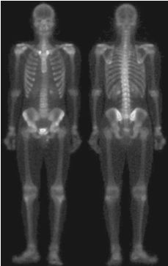
밝기값 변환
개선 방법 결합
예제
사프닝된 영산
(입력 영상 + C영상)
거듭제곱-법칙 변환 영상

Slide 28
04
밝기 변환과 공간 필터링을 위한
퍼지 집합

Slide 29
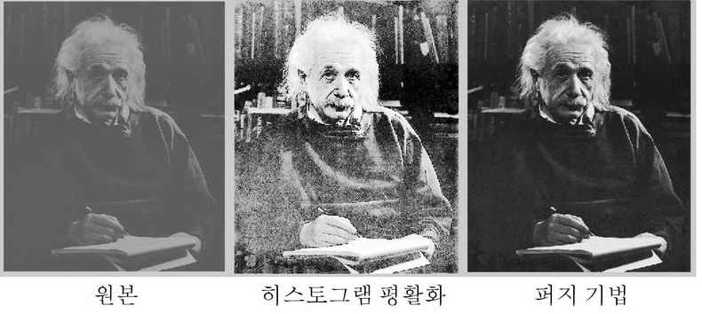
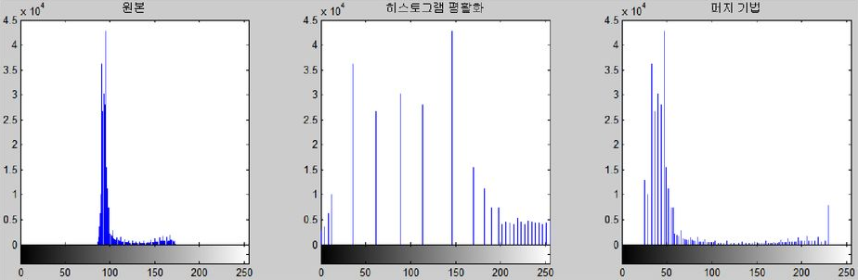
퍼지 집합을 썼을 때 장점
임계값 연산과 비슷하나 보다 다양한 규칙들로 세분화 하여
기존에 얻을 수 있는 결과보다 구체적인 결과를 얻을 수 있다.
예시 규칙
외에 입력/출력 멤버쉽 함수도 정의해야 함
IF a pixel is dark, THEN make it darker(100% 흑색).
IF a pixel is gray, THEN make it gray.
IF a pixel is bright, THEN make it brighter(100% 백색).
밝기 변환
퍼지 집합

Slide 30
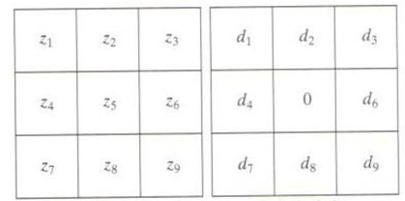
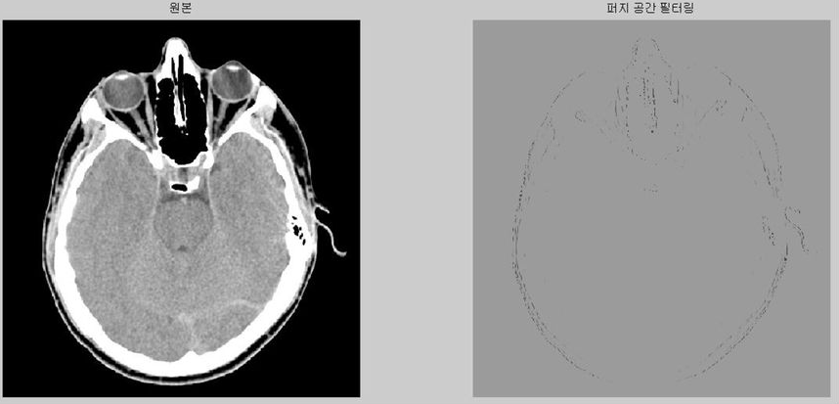
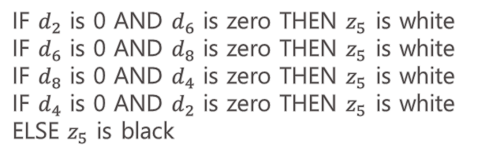
예시 규칙
외에 입력/출력 멤버쉽 함수도 정의해야 함
공간 필터링
IF $d_{2}$ is 0 AND $d_{6}$ is zero THEN $z_{5}$ is white
IF $d_{6}$ is 0 AND $d_{8}$ is zero THEN $z_{5}$ is white
IF $d_{8}$ is 0 AND $d_{4}$ is zero THEN $z_{5}$ is white
IF $d_{4}$ is 0 AND $d_{2}$ is zero THEN $z_{5}$ is white
ELSE $z_{5}$ is black
퍼지 집합

Slide 31
THANK
YOU
일시 | 2022년 04월 08일

